Slide 1
NHIỆT LIỆT CHÀO MỪNG CÁC EM ĐẾN VỚI BÀI HỌC MỚI

Slide 2
BÀI 20. THỰC HÀNH VỀ QUANG HỢP Ở CÂY XANH

Slide 3

NỘI DUNG BÀI HỌC
01
02
Thí nghiệm phát hiện tinh bột trong lá cây
Thí nghiệm chứng minh khí carbon dioxide cần cho quang hợp

Slide 4

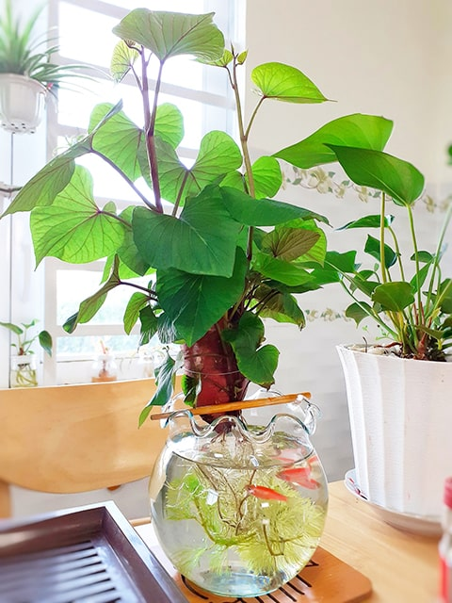
I. Thí nghiệm phát hiện tinh bột trong lá cây
CHUẨN BỊ
Mẫu vật:
một chậu cây khoai lang.
hoặc cây khoai tây.
hoặc cây vạn niên thanh.

Slide 5
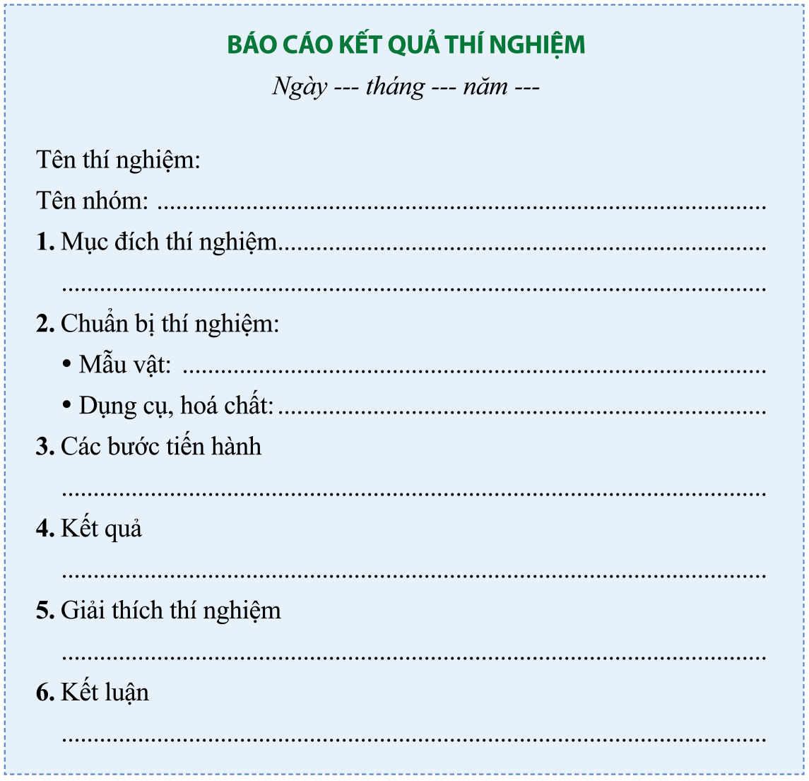
I. Thí nghiệm phát hiện tinh bột trong lá cây
CHUẨN BỊ
Dụng cụ, thiết bị, hóa chất: băng giấy đen, dung dịch iodine 1%, ethanol 70%, bình thủy tinh miệng rộng, đèn cồn, cốc đong, nước, kẹp, đĩa petri, ống nghiệm, kiềng, tấm tản nhiệt (gause), diêm (hoặc bật lửa), phiếu báo cáo kết quả thí nghiệm theo gợi ý.

Slide 6


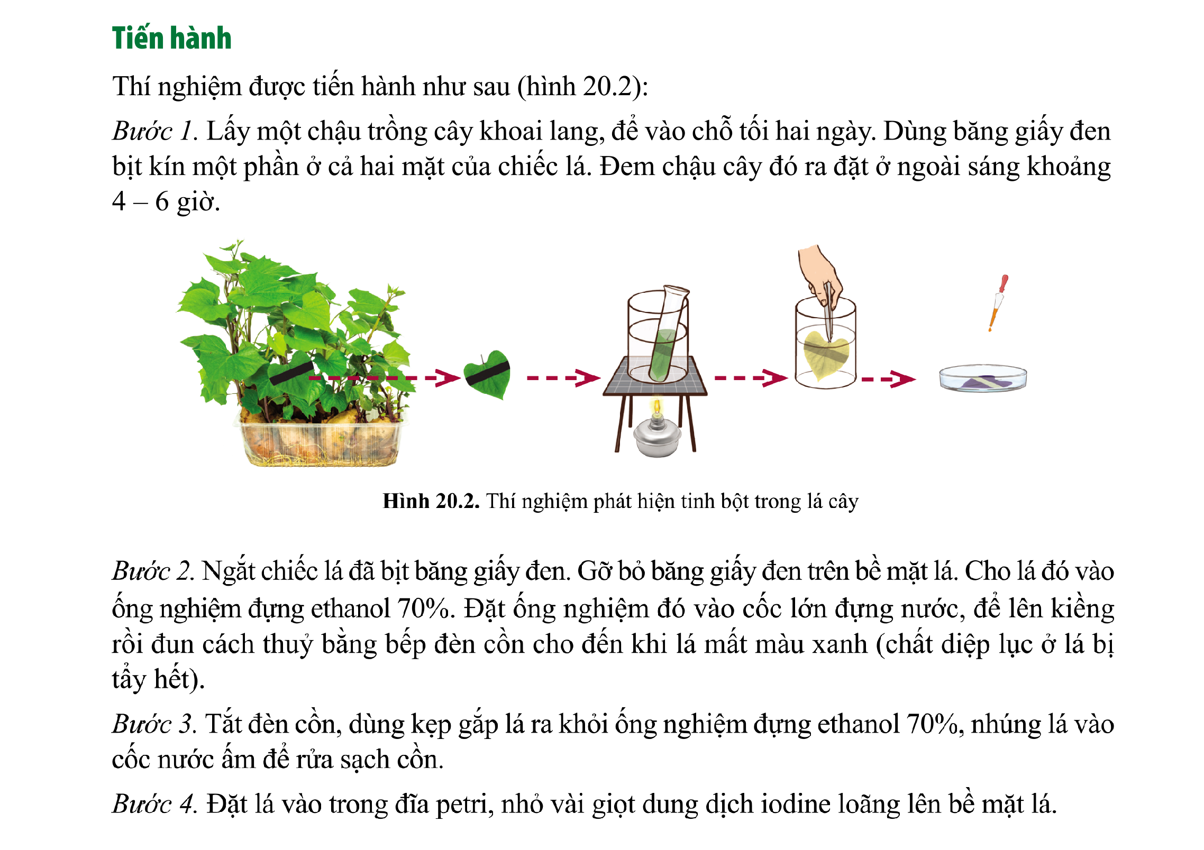
Tiến hành các bước theo tiến trình sgk, quan sát, nhận biết các hiện tượng thí nghiệm.
Bước 1. Lấy một chậu trồng cây khoai lang, để vào chỗ tối hai ngày. Dùng băng giấy đen bịt kín một phần ở cả hai mặt của chiếc lá. Đem chậu cây đó ra đặt ở ngoài sáng khoảng 4 – 6 giờ.

Slide 7

Bước 2. Ngắt chiếc lá đã bịt băng giấy đen. Gỡ bỏ băng giấy đen trên bề mặt lá. Cho lá đó vào ống nghiệm đựng ethanol 70%. Đặt ống nghiệm đó vào cốc lớn đựng nước, để lên kiềng rồi đun cách thủy bằng bếp đèn cồn cho đến khi lá mất màu xanh (chất diệp lục ở lá bị tẩy hết).

Slide 8


Bước 4. Đặt lá vào trong đĩa petri, nhỏ vài giọt dung dịch iodine loãng lên bề mặt lá.
Bước 3. Tắt đèn cồn, dùng kẹp gắp lá ra khỏi ống nghiệm đựng ethanol 70%, nhúng lá vào cốc nước ấm để rửa sạch cồn.

Slide 9

Thảo luận
Việc bịt một phần lá thí nghiệm bằng giấy màu đen nhằm mục đích gì?
Vì sao có màu khác nhau giữa phần bịt giấy màu đen và phần không bịt giấy màu đen trên bề mặt lá khi nhỏ dung dịch iodine vào?
Từ hiện tượng quan sát được, em rút ra kết luận gì? Vì sao?
Nếu lấy lá xanh không bịt băng giấy đen trên cây và nhỏ dung dịch iodine lên một vị trí của lá thì vị trí đó có chuyển thành màu xanh tím không? Vì sao?

Slide 10

Trả lời câu hỏi
Việc bịt giấy đen làm cho lá không nhận được ánh sáng nên không thực hiện được quá trình quang hợp.
Khi nhỏ dung dịch iodine, phần lá không bịt kín bắt màu xanh tím, phần lá bị bịt không xuất hiện màu xanh tím vì chỉ có phần không bịt kín mới nhận được ánh sáng để chế tạo được tinh bột.

Slide 11
Kết luận: Lá chỉ thực hiện quá trình quang hợp khi có ánh sáng, tạo ra sản phầm có chứa tinh bột.
Giải thích: Vì khi không có ánh sáng, lá không tạo ra tinh bột nên không bắt màu xanh tím khi nhỏ iodine.
Nếu lấy lá xanh không bịt băng giấy đen trên cây và nhỏ dung dịch iodine lên một vị trí của lá thì vị trí đó có chuyển thành màu xanh tím.
Giải thích: Vì lá không bị bịt kín nên lá nhận được ánh sáng để thực hiện quá trình quang hợp tạo ra được tinh bột → khi nhỏ dung dịch iodine lên một vị trí của lá thì vị trí đó có chuyển thành màu xanh tím.

Slide 12


II.Thí nghiệm chứng minh khí carbon dioxide cần cho quang hợp
Tiến hành các bước theo tiến trình sgk, quan sát, nhận biết các hiện tượng thí nghiệm.
Bước 1:
Đặt hai chậu cây khoai lang vào chỗ tối trong 3 – 4 ngày.

Slide 13
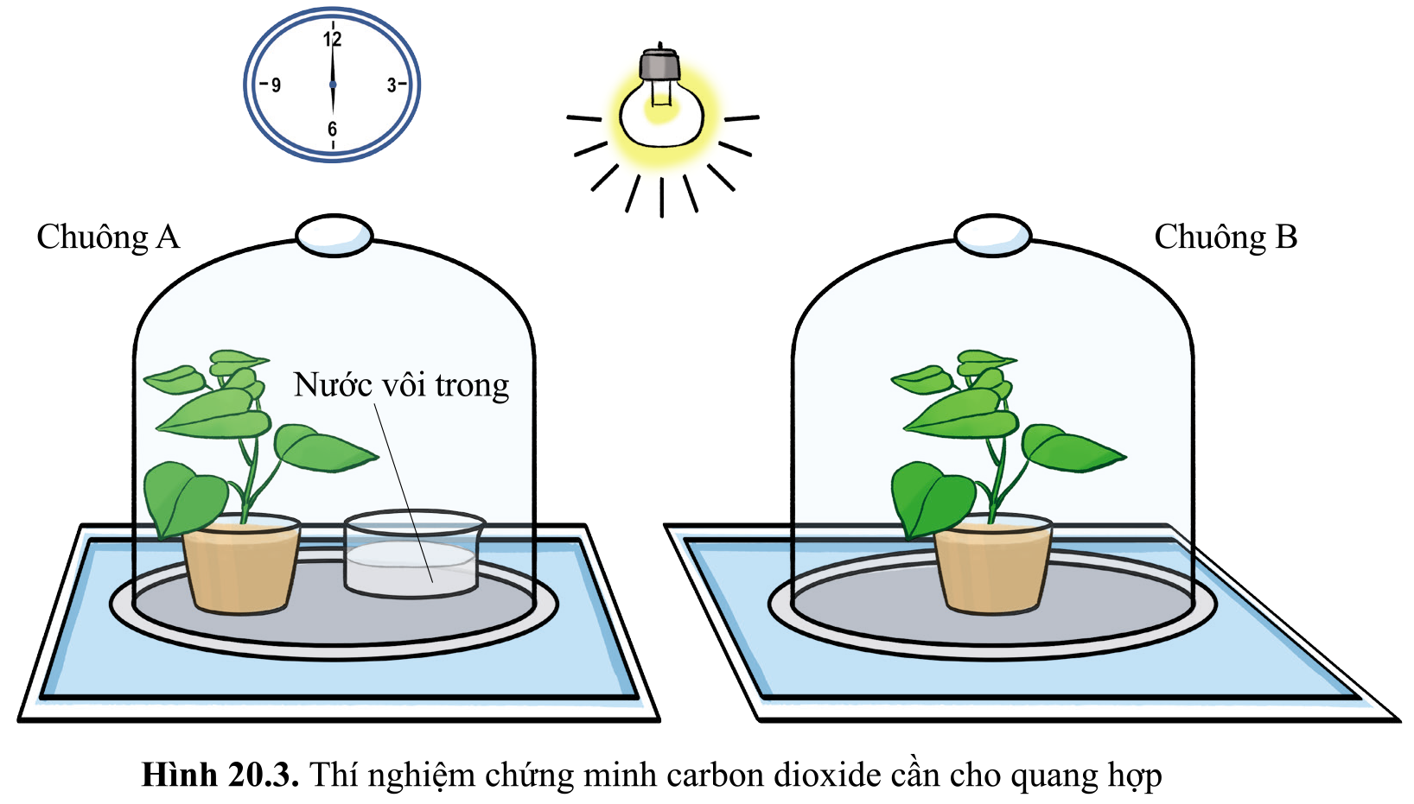
Bước 2:
Lấy hai tấm kính, đổ nước lên toàn bộ bề mặt tấm kính. Sau đó, đặt mỗi chậu cây lên một tấm kính ướt, dùng hai chuông thủy tinh (hoặc ốp nhựa trong suốt) úp vào mỗi chậu cây (hình 20.3)

Slide 14
Bước 3:
Bước 4:
Trong chuông A đặt thêm 1 cốc nước vôi trong. Đặt cả hai chuông thí nghiệm ra chỗ có ánh sáng (hình 20.3)
Sau 4 – 6 giờ, ngắt lá của mỗi cây để thử tinh bột bằng dung dịch iodine.

Slide 15
Thảo luận
Vì sao trước khi tiến hành thí nghiệm cần đặt các chậu cây vào chỗ tối trong 3 – 4 ngày?
Việc đặt cốc nước vôi trong vào chuông A nhằm mục đích gì?
Kết quả thí nghiệm phát hiện tinh bột trong các lá cây ở chuông A và chuông B như thế nào? Từ kết quả thí nghiệm, em có thể rút ra nhận xét gì?

Slide 16


Trước khi tiến hành thí nghiệm lại cần đặt các chậu cây vào chỗ tối 3 – 4 ngày để cây ngừng thực hiện quá trình quang hợp và phân giải hết tinh bột trong lá đã được tổng hợp trước đó
→ tạo điều kiện cho thí nghiệm có kết quả chính xác.
Việc đặt cốc vôi trong vào trong chuông A nhằm mục đích để nước vôi trong hút hết khí carbon dioxide trong không khí ở chuông.

Slide 17
Kết quả thí nghiệm phát hiện tinh bột trong các lá cây ở chuông A và B:
Các lá cây ở chuông A khi nhỏ dung dịch iodine → có màu vàng. Điều này chứng tỏ các lá cây ở chuông A không thực hiện được quá trình quang hợp chế tạo ra tinh bột.
Các lá cây ở chuông B khi nhỏ dung dịch iodine → có màu xanh tím. Điều này chứng tỏ các lá cây ở chuông B vẫn thực hiện được quá trình quang hợp chế tạo ra tinh bột.

Slide 18
Từ kết quả thí nghiệm, có thể kết luận rằng quá trình tổng hợp tinh bột cần có sự tham gia của khí carbon dioxide.

Slide 19
HƯỚNG DẪN VỀ NHÀ
01
03
Xem lại nội dung đã học ở chủ đề 7
Xem trước nội dung bài 21. Hô hấp tế bào
02
04
HS chuẩn bị hạt đậu nảy mầm cho thí nghiệm bài 21.
Hoàn thành yêu cầu GV giao về nhà

Slide 20
CẢM ƠN CÁC EM ĐÃ LẮNG NGHE, HẸN GẶP LẠI!

